Slide 1

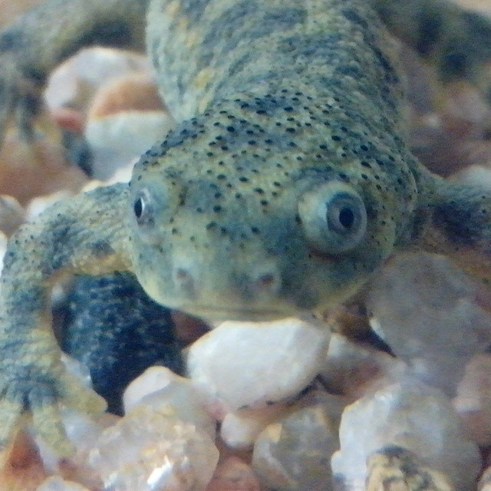
Docker
|
Presentado por:
Fedora
Licenciado bajo licencia Creative Commons http://creativecommons.org/licenses/by-nc-sa/3.0/deed.es

Slide 2

Temas de la charla
Conceptos de Virtualización
Instalación
Docker
Ovirt
Openstack

Slide 3
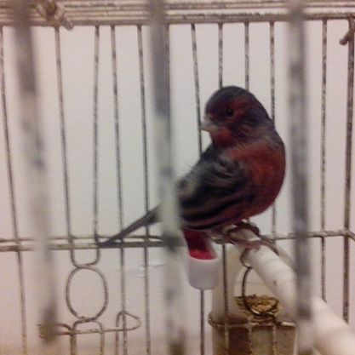
Introducción
* No todo se remite a estar encerrado..
Ehh no pero algo de aislamiento hay..
Notes:
El Proyecto Fedora fue creado a finales del 2003 cuando Red Hat Linux fue descontinuado.
Red Hat Enterprise Linux (RHEL) continuaría siendo la distribución Linux oficialmente soportada por Red Hat,
Mientras que Fedora sería un proyecto comunitario, sin embargo la rama de liberaciones de RHEL derivan de las versiones de Fedora.

Slide 4
Conceptos

Slide 5












Introducción
¿ Qué es la virtualización ?
¿ Para qué nos sirve ?
Notes:
El Proyecto Fedora fue creado a finales del 2003 cuando Red Hat Linux fue descontinuado.
Red Hat Enterprise Linux (RHEL) continuaría siendo la distribución Linux oficialmente soportada por Red Hat,
Mientras que Fedora sería un proyecto comunitario, sin embargo la rama de liberaciones de RHEL derivan de las versiones de Fedora.

Slide 6
Tipos Virtualización
Emulación de Hardware
Full Virtualization
Para-Virtualization(PV)
Operating System-level Virtualization (Containers)

Slide 7
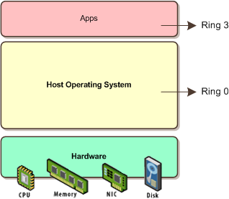
Sin Virtualizacion

Slide 8
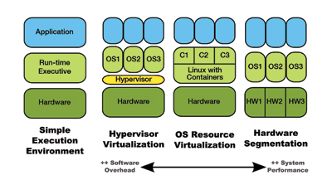
Tipos Virtualización

Slide 9
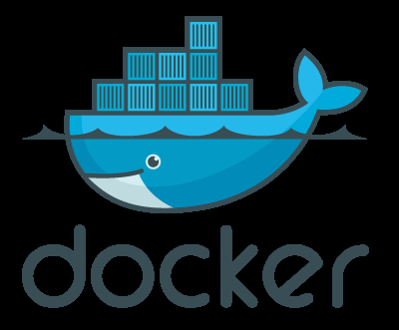
Docker
Virtualización similar a OpenVZ
Permite crear contenedores dinamicos.
No necesita un kernel patcheado
Los contenedores son migrables entre entornos
Ideal para servicios de PaaS

Slide 10


Virtualización
Necesita hipervisor
Necesita un SO full para cada instancia
Consume ingentes recursos

Slide 11

De que hace uso docker
Namespaces Kernel
Cgroups
Un libconteiner

Slide 12
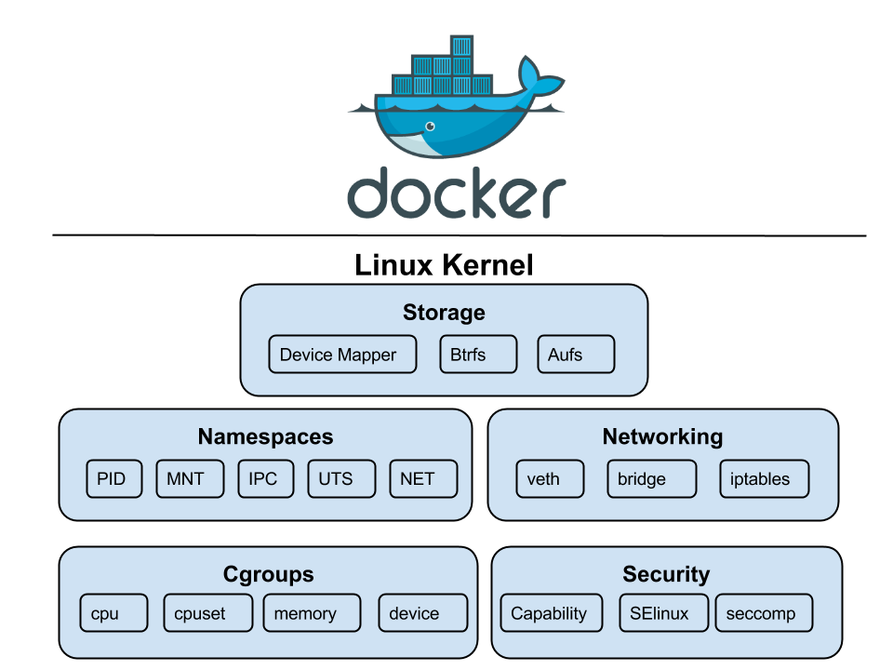
De que hace uso docker

Slide 13
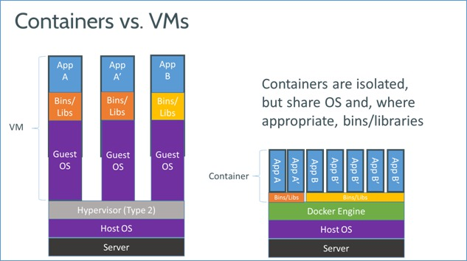
Diferencias entre VM y containers

Slide 14
Contenedores
Es una interfaz de espacio de usuario para las funciones de contención del núcleo de Linux.
A través de una potente API y herramientas simples, se permite a los usuarios de Linux a crear y gestionar aplicaciones de sistema

Slide 15
Contenedores Docker
Los contenedores hechos en docker pueden encapsular cualquier carga útil, y se ejecutará en forma consistente en prácticamente cualquier servidor. El mismo archivo contenedor que el desarrollador construye y prueba en un ordenador portátil se podrá ejecutar a escala, en producción en las máquinas virtuales, servidores fisicos, clusters OpenStack, instancias públicas, o una combinacion de todas las anteriores

Slide 16
Usos comunes de Docker
La automatización del envasado y el despliegue de aplicaciones
Creación de entornos, PAAS privados ligeros
Pruebas automatizadas e integración continua / despliegue
Implementar y ampliar las aplicaciones web, bases de datos y servicios de back-end

Slide 17

Como funciona docker

Slide 18

Projecto Atomic
Imagen Tuneada para Docker
Descargar Atomic Fedora →https://getfedora.org/cloud/download/
Preparar VM
Preparar cloud-init y usuario
Comenzar a utilizar Cockpit

Slide 19
Vamos a un poco de práctica
Primero Crear la Imangen desde un Dockerfile o buscando desde un repo:
→ sudo docker build –rm -t rino/firefox
Levantar el container:
→ sudo docker run -d -p 5901:5901 rino/firefox
Acciones:
→ docker run creates a container.
→ docker stop stops it.
→ docker start will start it again.
→ docker restart restarts a container.
→ docker rm deletes a container.
→ docker kill sends a SIGKILL to a container. Has issues.
→ docker attach will connect to a running container.
→ docker wait blocks until container stops.

Slide 20
Vamos a un poco de práctica
Info:
→ docker ps shows running containers.
→ docker inspect looks at all the info on a container (including IP address).
→ docker logs gets logs from container.
→ docker events gets events from container.
→ docker port shows public facing port of container.
→ docker top shows running processes in container.
→ docker diff shows changed files in the container’s FS.

Slide 21
Vamos a un poco de práctica
Info:
Info:
→ docker images shows all images.
→ docker import creates an image from a tarball.
→ docker build creates image from Dockerfile.
→ docker commit creates image from a container.
→ docker rmi removes an image.
→ docker insert inserts a file from URL into image. (kind of odd, you’d think images would be immutable after create)
→ docker load loads an image from a tar archive as STDIN, including images and tags (as of 0.7).
→ docker save saves an image to a tar archive stream to STDOUT with all parent layers, tags & versions (as of 0.7).

Slide 22
Vamos a un poco de práctica
Dockerfile:
Instructions
FROM
MAINTAINER
RUN
CMD
EXPOSE
ENV
ADD
ENTRYPOINT
VOLUME
USER
WORKDIR
ONBUILD

Slide 23
Vamos a un poco de práctica
Info:
→ docker images shows all images.
→ docker import creates an image from a tarball.
→ docker build creates image from Dockerfile.
→ docker commit creates image from a container.
→ docker rmi removes an image.
→ docker insert inserts a file from URL into image. (kind of odd, you’d think images would be immutable after create)
→ docker load loads an image from a tar archive as STDIN, including images and tags (as of 0.7).
→ docker save saves an image to a tar archive stream to STDOUT with all parent layers, tags & versions (as of 0.7).
Info:

Slide 24
Links
http://www.projectatomic.io/download/
http://employevan.com/blog/docker-cheat-sheet/
http://blog.flux7.com/blogs/docker/docker-tutorial-series-part-3-automation-is-the-word-using-dockerfile
https://docs.docker.com/introduction/working-with-docker/#working-with-the-dockerfile
https://github.com/wsargent/docker-cheat-sheet
Https://docker.io

Slide 25
En resumen
Hablamos sobre los conceptos de virtualización.
Aprendimos a configurar nuestro sistema para poder virtualizar con docker
Descubrimos el funcionamiento de docker con atomic.
Repasamos sobre diferentes formas de usar docker

Slide 26
¿Preguntas?
Licenciado bajo licencia Creative Commons http://creativecommons.org/licenses/by-nc-sa/3.0/deed.es

Slide 27
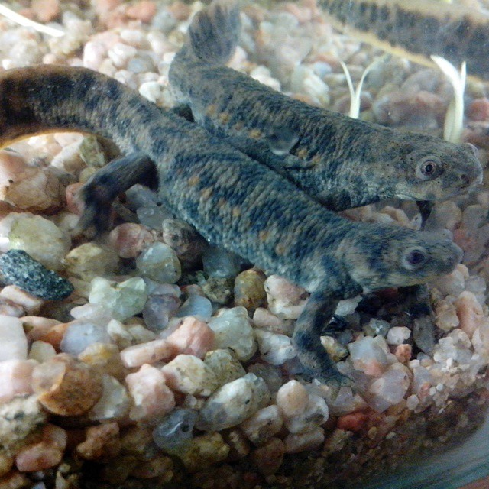
villadalmine@fedoraproject.org
#fedora-latam - #fedora-ar – irc.freenode.net
Gracias!!
Licenciado bajo licencia Creative Commons http://creativecommons.org/licenses/by-nc-sa/3.0/deed.es

